Slide 1
WIGILIA 2016
GRUPA - SŁONECZKA

Slide 2
16.12.2016 grupa Słoneczek przygotowała występ świąteczny. Na przedstawieniu pojawili się wszyscy rodzice. Dzieci zaprezentowały „Taniec dla Św. Mikołaja” , „Taniec Śnieżynek” oraz przedstawienie o niespodziance przygotowanej przez elfy dla Mikołaja. Dzieci miały piękne stroje aniołków, które przygotowane zostały przez rodziców. Na koniec wszyscy zaśpiewali kolędę „ Wśród nocnej ciszy” i udaliśmy się do naszej sali by złożyć sobie życzenia świąteczne i podzielić się opłatkiem.

Slide 3
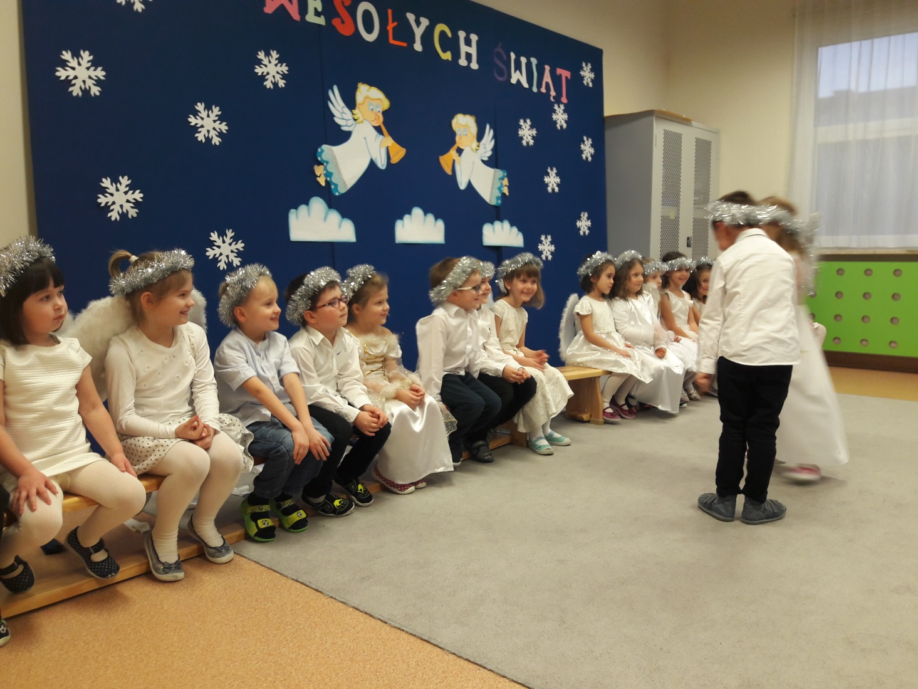

Slide 4
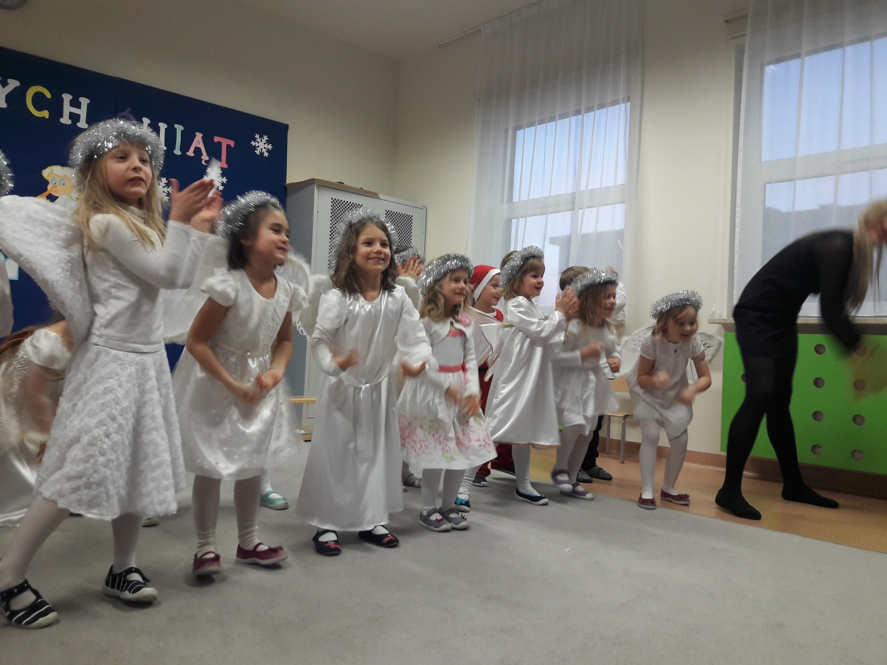

Slide 5
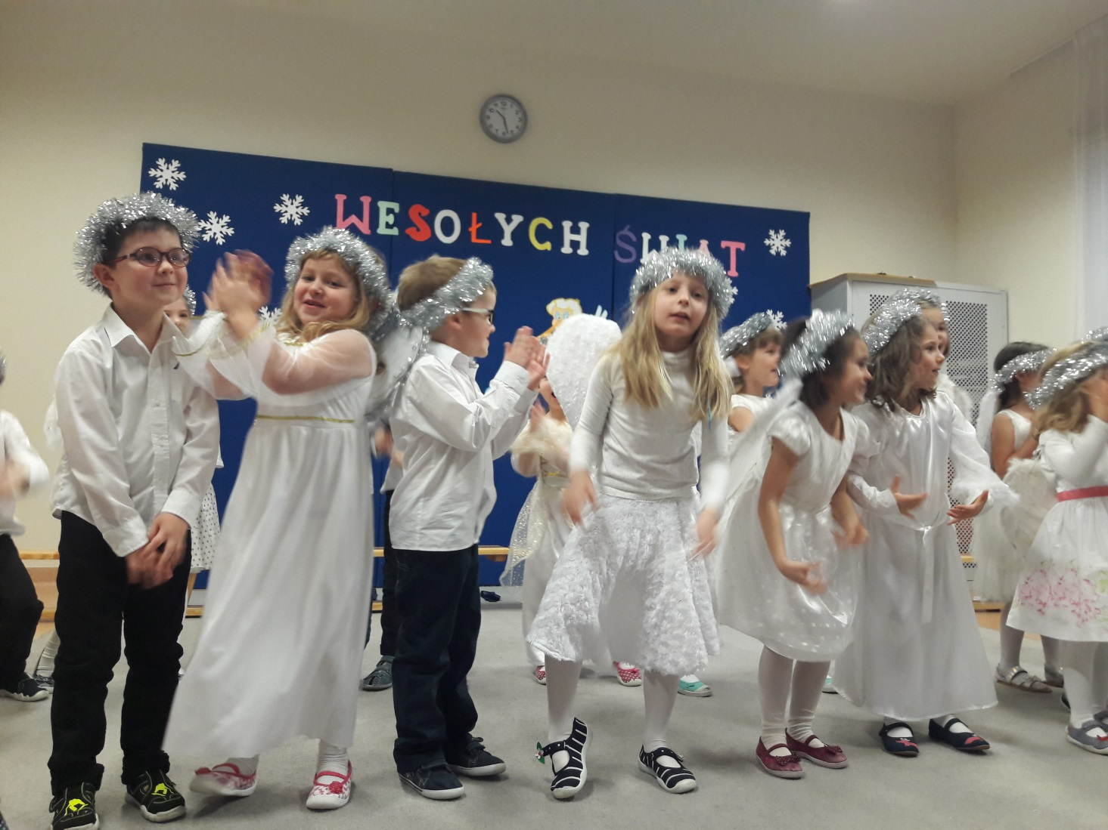

Slide 6
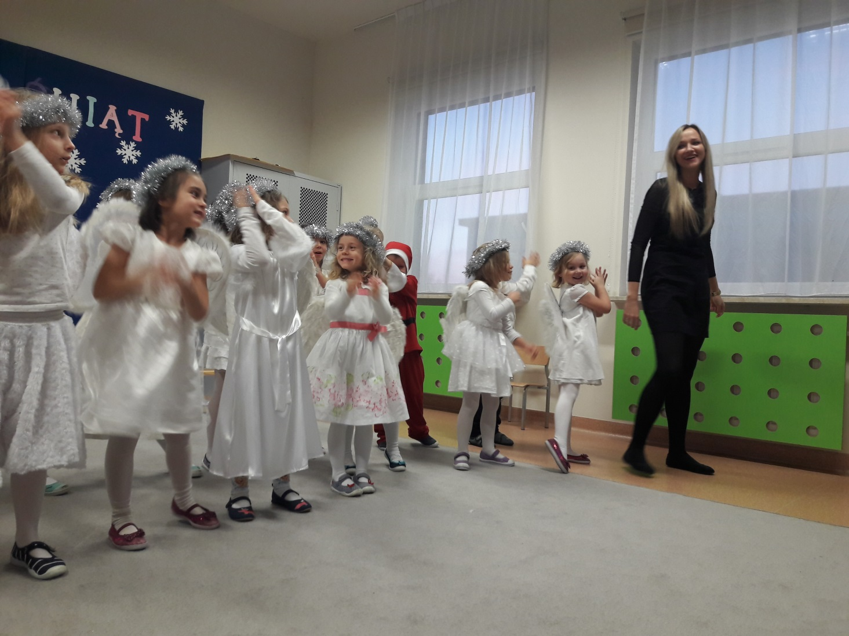

Slide 7
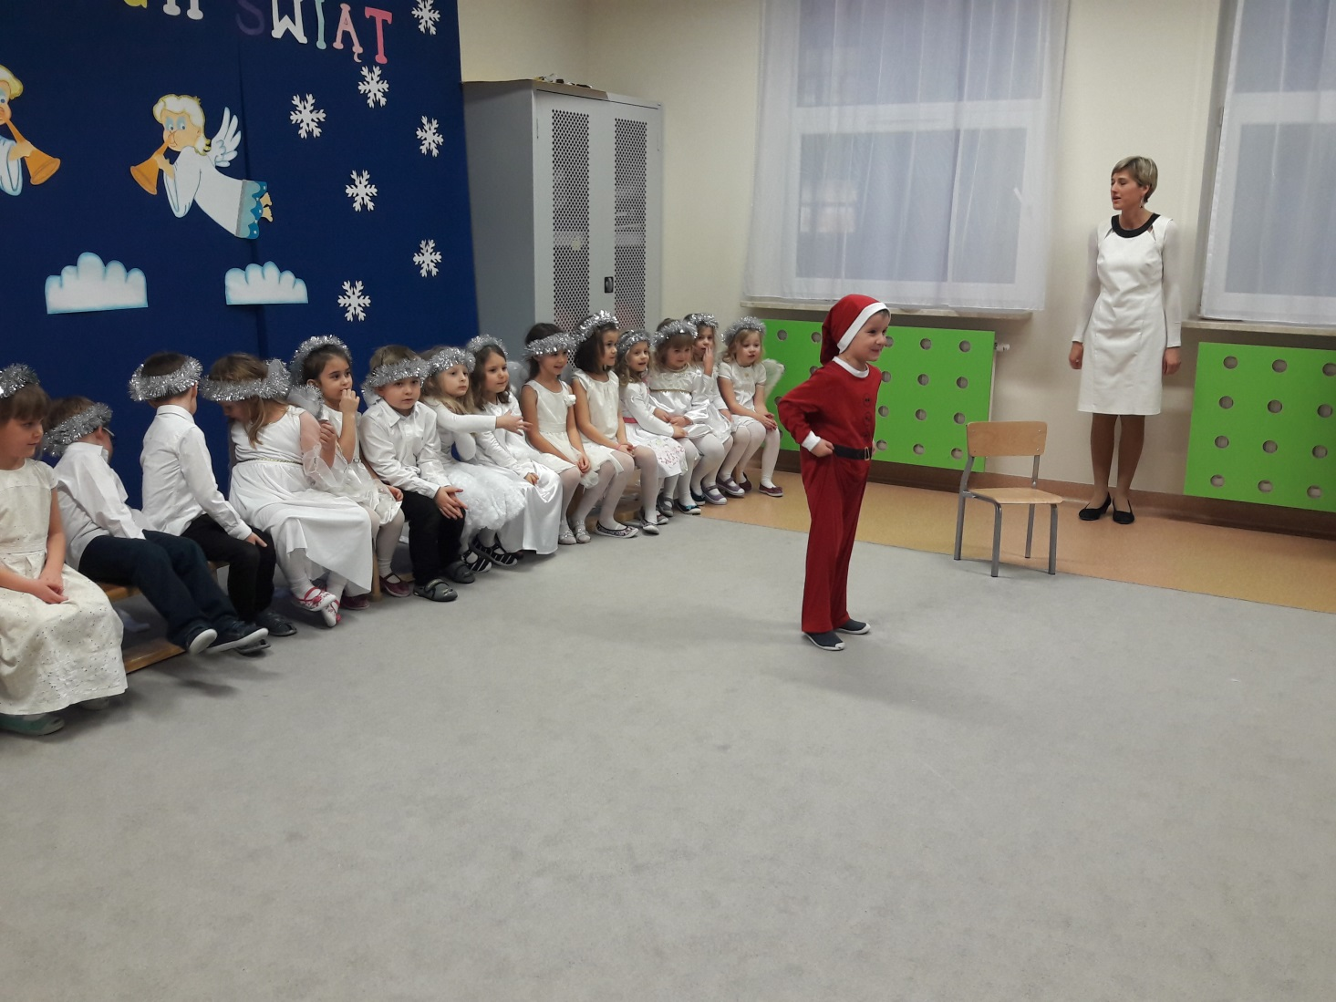

Slide 8
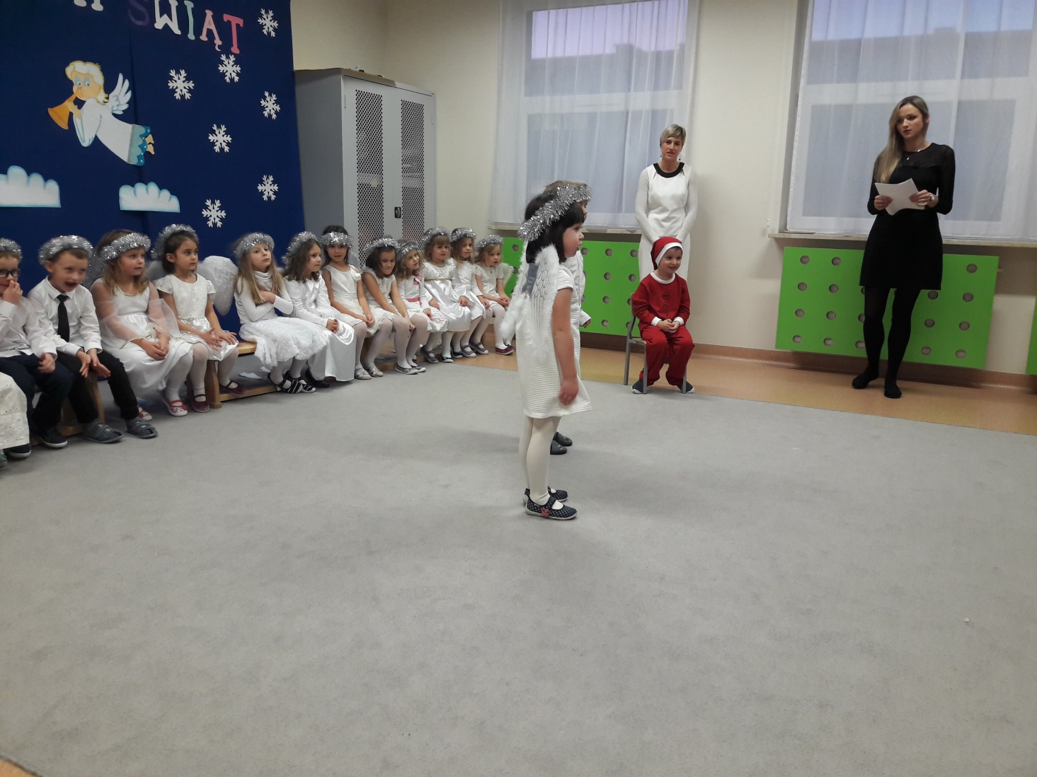

Slide 9
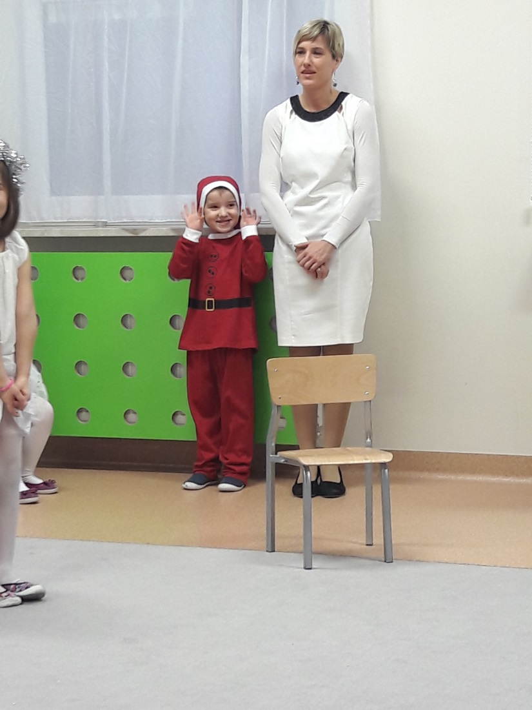

Slide 10
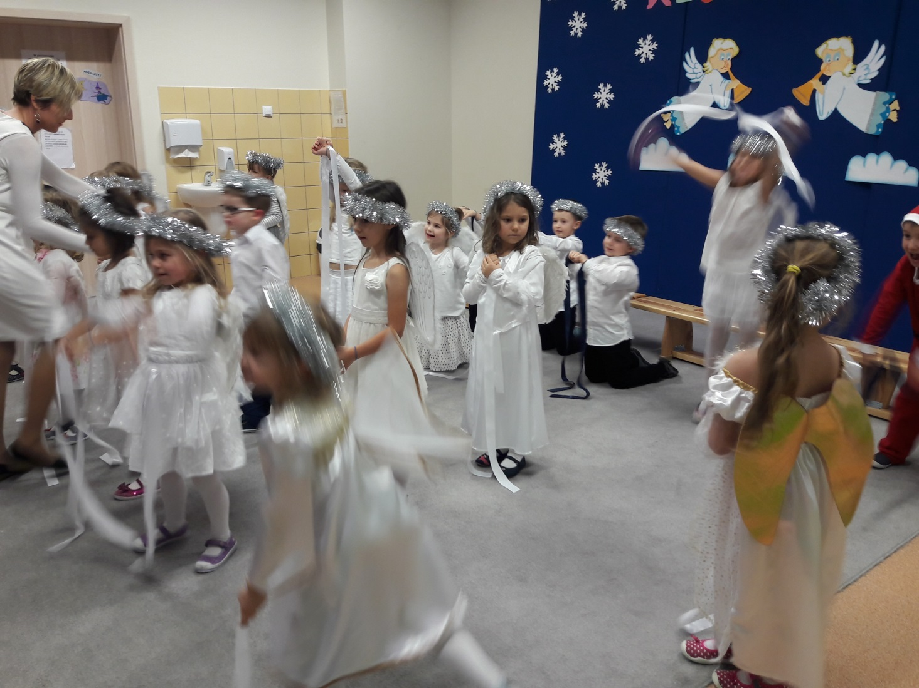

Slide 11
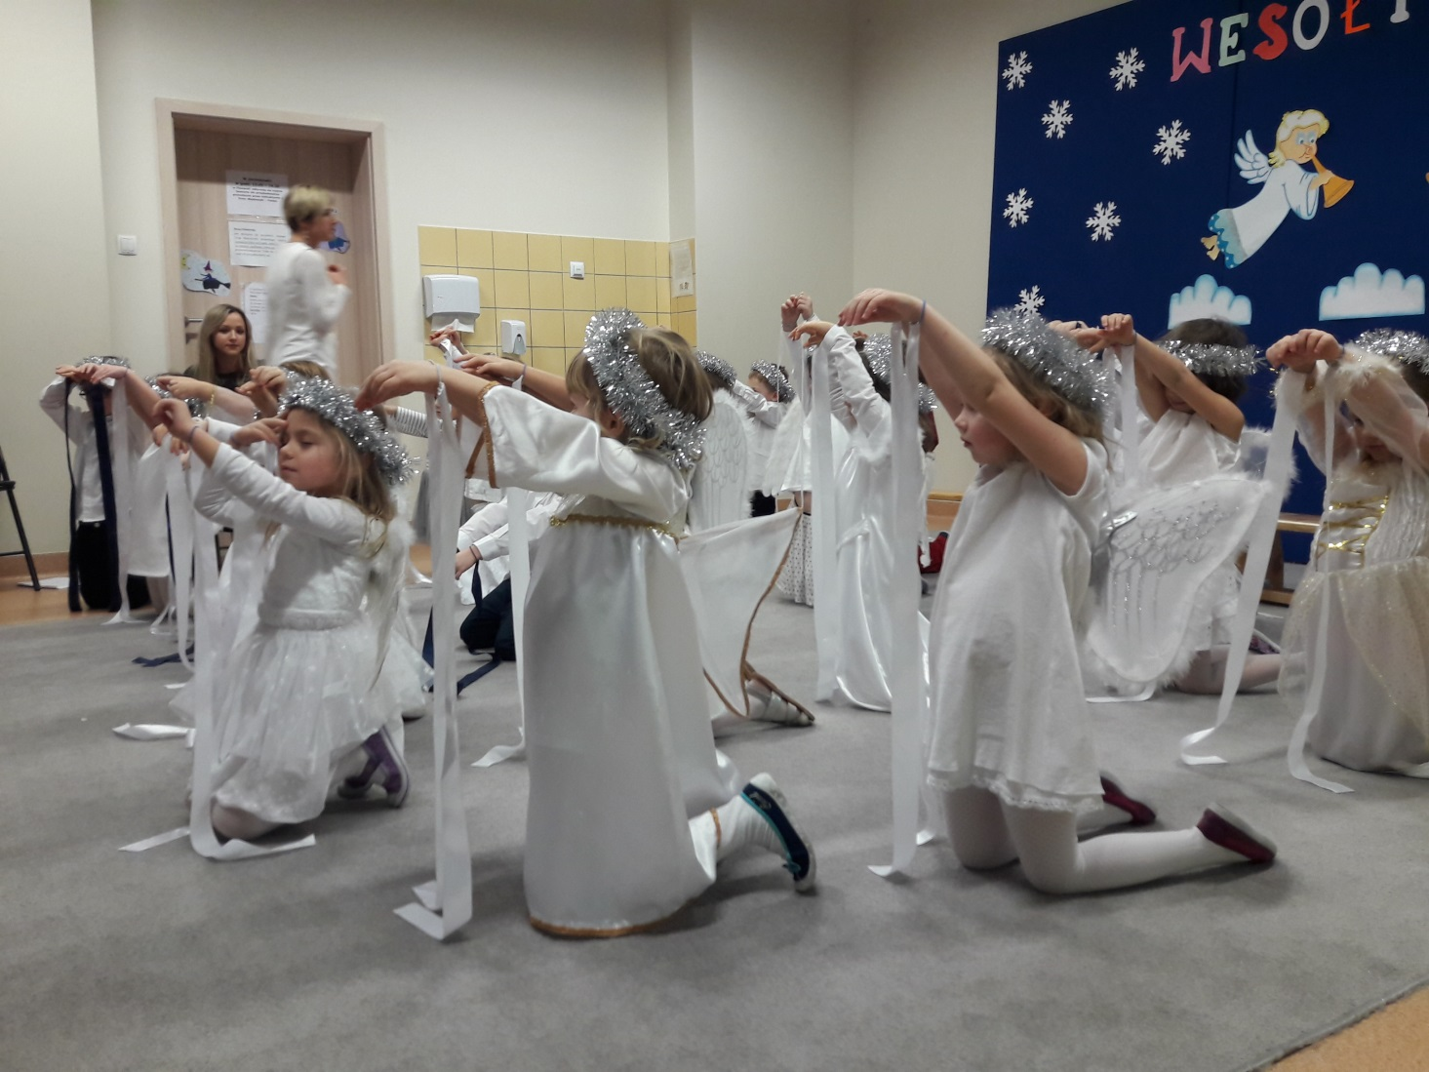

Slide 12
